Slide 1
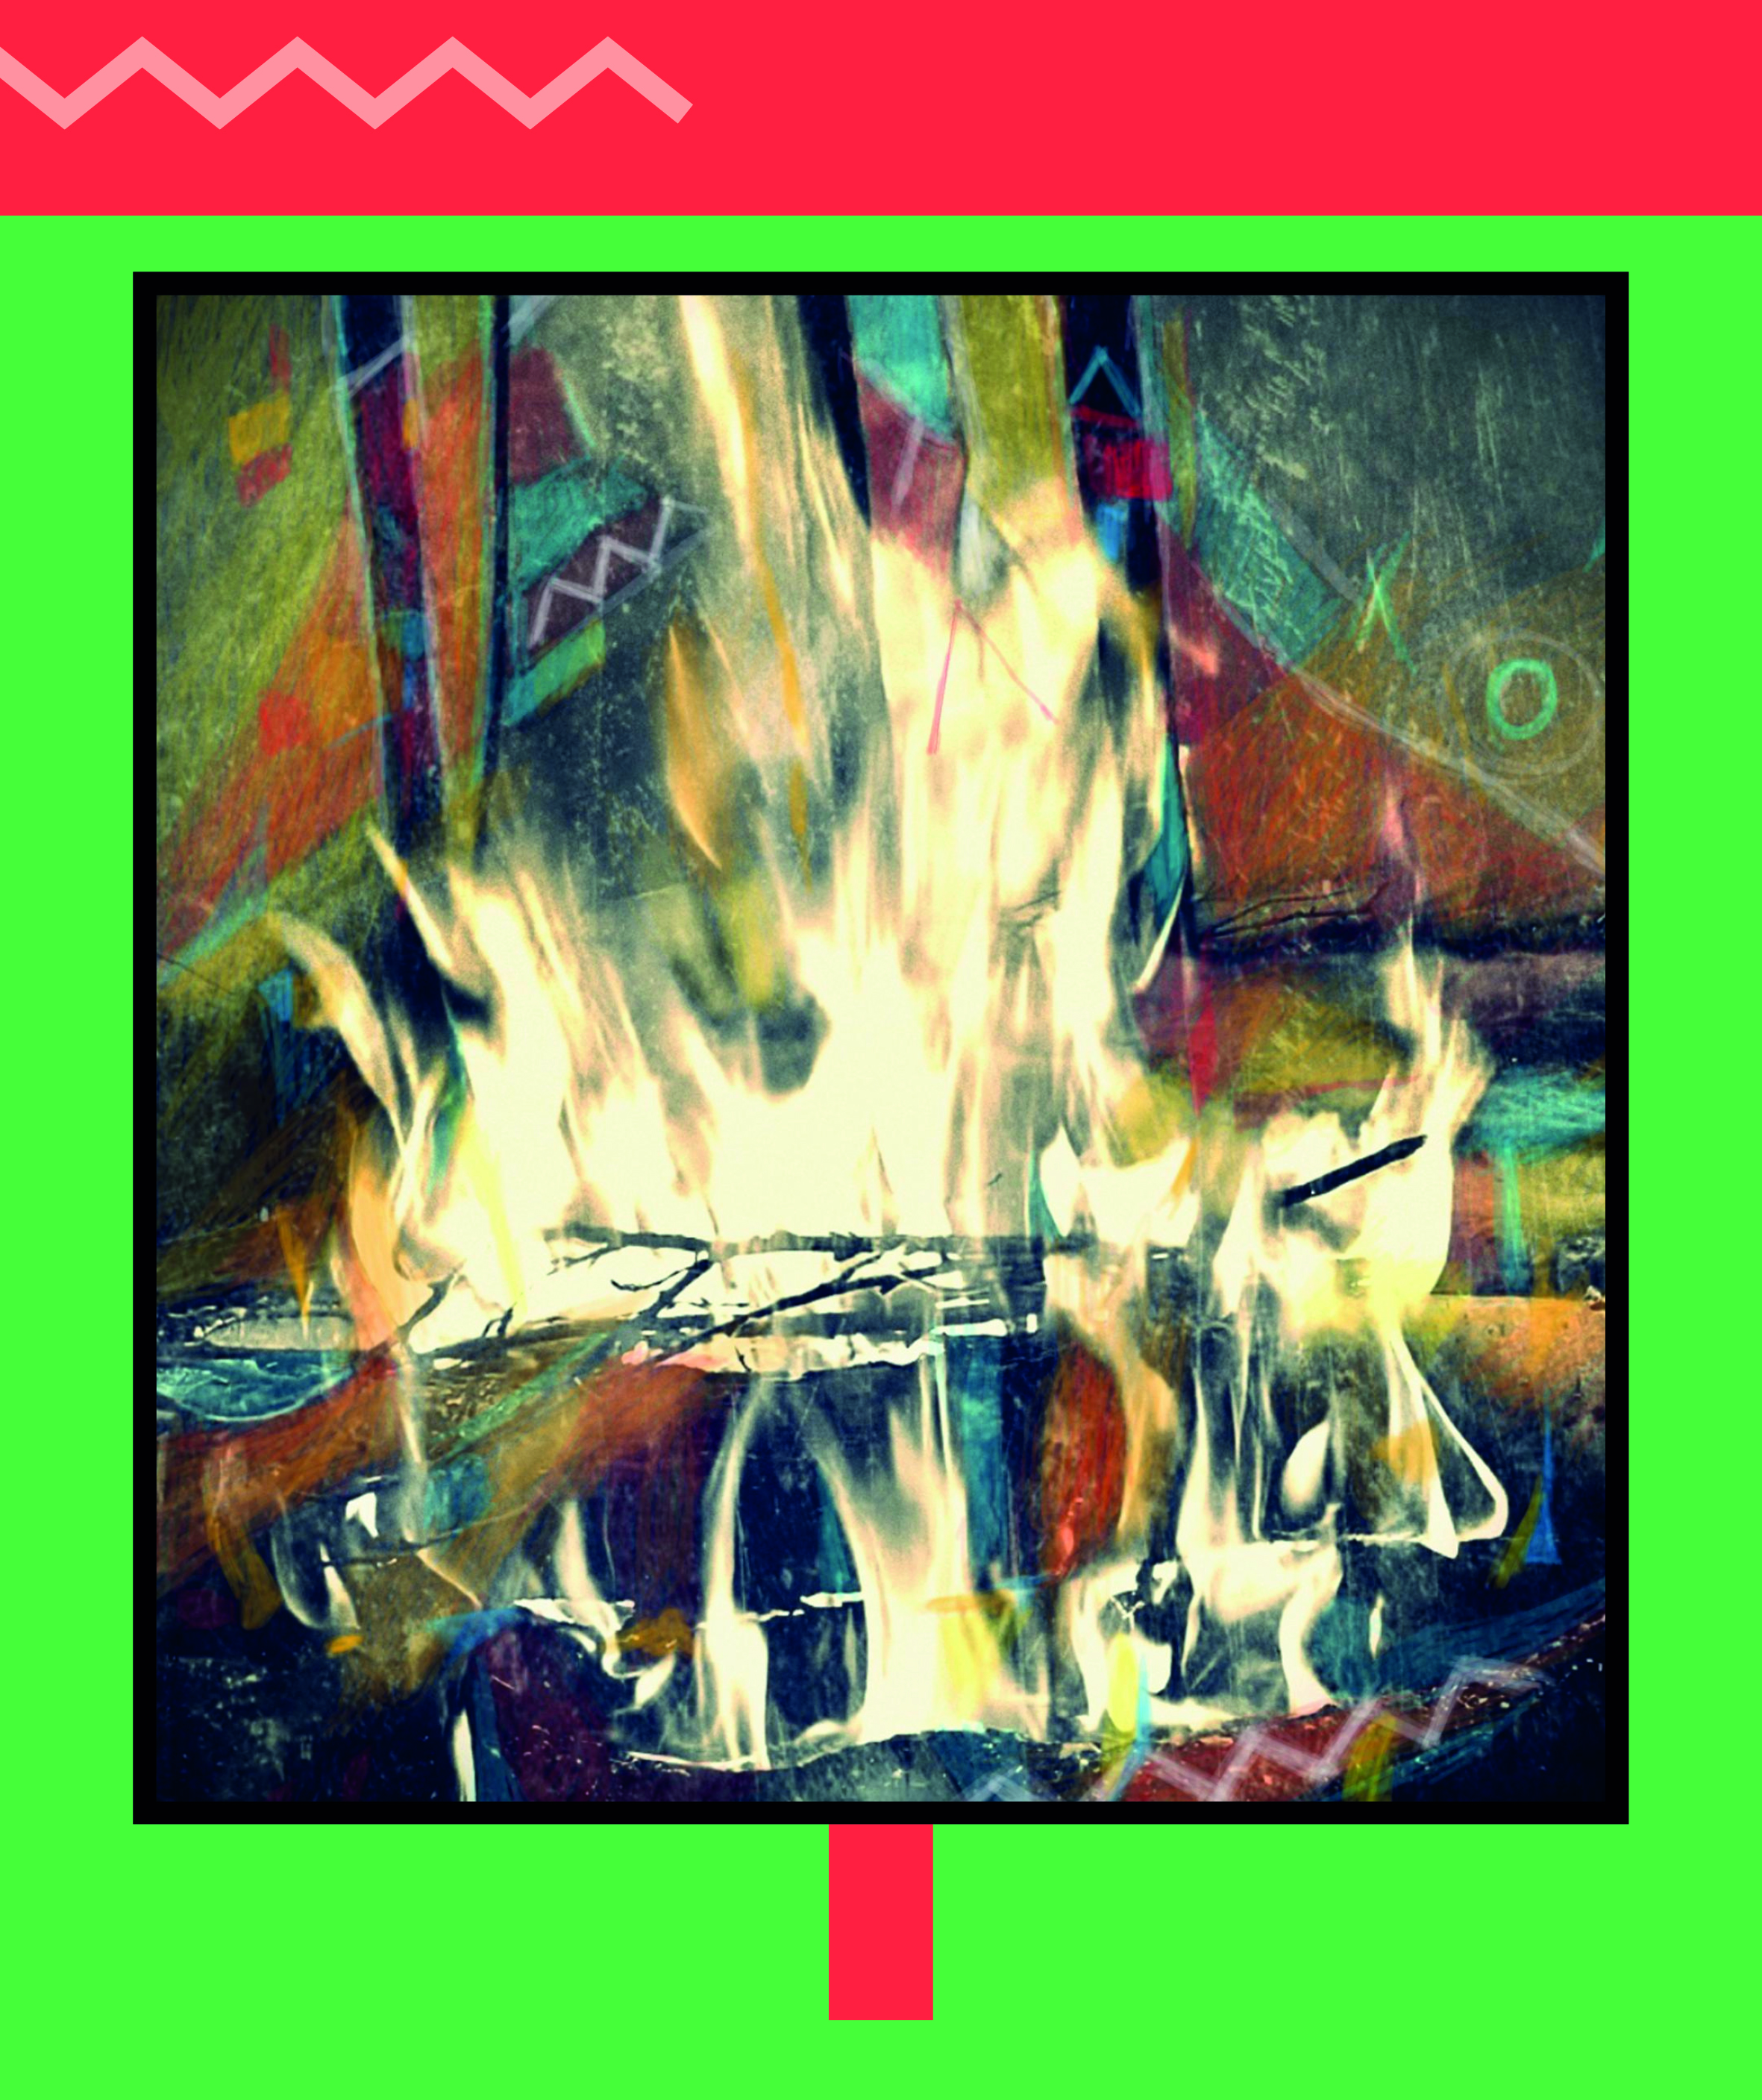

Mïrrestallede amma!
- vuekieh mïrrestallemebarkose
- metoder för jämställdhetsarbete
VERKTYG TILL HANDBOKEN
Notes:
Mïrrestallede amma! – vuekieh mïrrestallemebarkose är en jämställdhetshandbok framtagen av Sametinget, byggd på samiska perspektiv och erfarenheter.
Handboken samlar metoder, kunskap och övningar för att synliggöra ojämställdhet, samtala om makt och normer samt att förebygga våld.
Titelns betydelse: Mïrrestallede amma! – vuekieh mïrrestallemebarkose är på sydsamiska och betyder:
Var jämlika/jämbördiga/jämställda nu! - metoder för jämställdhetsarbetet (en uppmaning till handling)
Omslag och illustrationer: Ulrika Tapio Blind
Grafisk form: Geektown kommunikationsbyrå

Slide 2
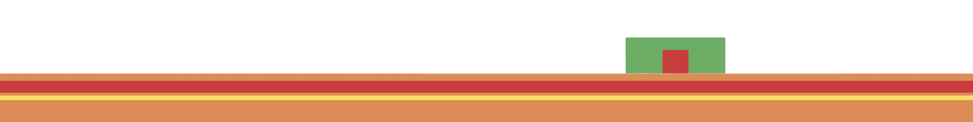
Tillsammans skapar vi jämställdhet
Allt vi gör
Jämställdhet skapas där beslut fattas, där resurser fördelas och normer uppstår.
Jämställdhet handlar om:
Alla individer, oavsett kön, ska ha samma makt och inflytande att forma sitt liv och samhälle.
Det är en grundläggande mänsklig rättighet, där alla har lika tillgång till möjligheter, rättigheter och ansvar inom alla områden av livet.
Notes:
Presentationen börjar med en kort bakgrund till begreppet jämställdhet.
Jämställdhet handlar om att alla individer, oavsett kön, ska ha samma makt och inflytande att forma samhället och sina egna liv. Det gäller i arbetslivet, i hemmet, i politiken, ja i hela samhället.
Jämställdhet är inte något som sker vid sidan av, utan en del av allt vi gör. Den skapas där beslut fattas, resurser fördelas och normer formas. Därför behöver ett jämställdhetsperspektiv finnas med i det dagliga arbetet, i varje möte och planering.
Det är en grundläggande mänsklig rättighet där alla ska ha lika tillgång till möjligheter, rättigheter och ansvar.
Det är lätt att blanda ihop jämställdhet med jämlikhet. Jämlikhet är ett vidare begrepp och handlar om att alla människor har samma värde, rättigheter och möjligheter, oavsett ålder, kön, funktionshinder, sexuell läggning, etnicitet, religion eller socioekonomisk status. Utan jämställdhet kan vi inte nå ett jämlikt samhälle.

Slide 3
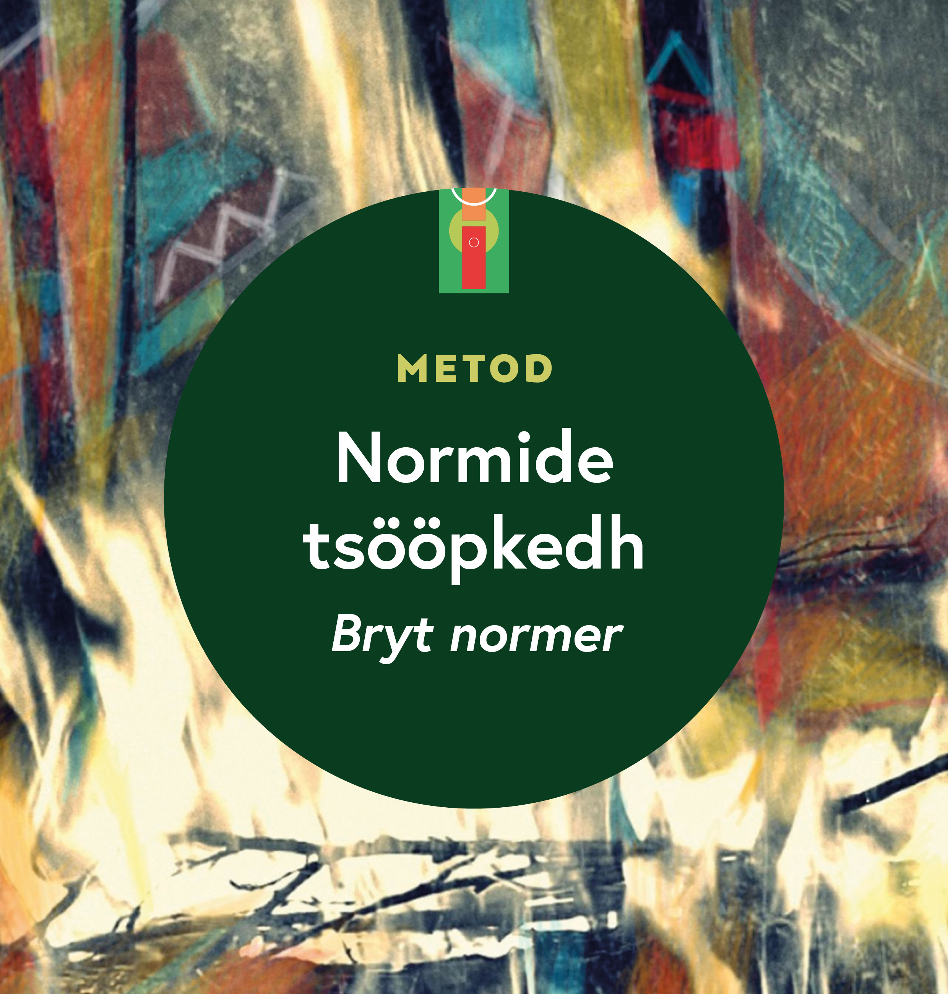
Normide tsööpkedh Bryt normer
Metod för att synliggöra
och utmana normer.
INNEHÅLL
Vad normer är och varför normkritik behövs
Så formas våra normer
Övning – "Vem är jag bland normerna?”
Tips – För ett normmedvetet
arbetssätt
Notes:
Metod för att synliggöra och utmana normer.

Slide 4
Vad är normer?
Normide tsööpkedh Bryt normer
Del 1/6
Normer = osynliga regler som formar hur vi förväntas
tänka, vara och agera.
De styr vad som anses "normalt" i en viss grupp, miljö eller kultur.
Normer är föränderliga - märks oftast först när någon
bryter mot dem.
Skapar tillhörighet och begränsar handlingsutrymme.
TILLBAKA TILL METODER
Notes:
Metoden inleds med en kort bakgrund till begreppet normer.
Normer är föreställningar, idéer och osynliga regler som formar oss, våra relationer till andra människor och hela samhället. De kan beskrivas som att de utgör gränserna för hur vi förväntas och får vara. Normer hjälper oss att sortera i samhället och kan på så sätt även begränsa vårt handlingsutrymme. Eftersom normer skapas och omförhandlas i mötet mellan människor är de också föränderliga och ser olika ut beroende på tid och plats. Så länge ingen bryter mot normerna brukar de vara osynliga, det vill säga inget man vanligtvis tänker på.

Slide 5
Vad är normkritik?
Normide tsööpkedh Bryt normer
Del 2/6
Normkritik =
ett verktyg för att förstå varför ojämlikhet uppstår och hjälper oss skapa mer jämlika och inkluderande sammanhang.
Det handlar kortfattat om att:
Upptäcka osynliga normer.
Reflektions-frågor:
Vem gynnas av normerna?
Vem osynliggörs av normerna?
TILLBAKA TILL METODER
Notes:
Metoden fortsätter med en kort bakgrund till begreppet normkritik.
Normkritik är sättet att komma åt grunden till varför ojämställdhet uppstår. Det handlar om att upptäcka normer genom att ställa kritiska frågor, undersöka vilka som inkluderas och exkluderas i beslut och vilka som gynnas eller missgynnas av de rådande normerna. Målet med normkritik är att förstå och identifiera de mekanismer som leder till diskriminering samt att öka medvetenheten kring ens egna förutfattade meningar och föreställningar

Slide 6
Så formas våra normer
Normide tsööpkedh Bryt normer
Del 3/6
Normer och aerpiemaahtoe är nära sammankopplade.
Aerpiemaahtoe = traditionell samisk kunskap,
överförd genom generationer.
Formar samiska normer, attityder, ideal och värderingar.
Vi tillhör flera grupper med olika normer såsom familj- generations
och geografisk tillhörighet.
Vi kan ha flera kulturella normer samtidigt, såsom samiska och svenska.
TILLBAKA TILL METODER
Notes:
Vi formas av varandra. När vi pratar om normer är kultur och aerpiemaahtoe ofta centralt.
Aerpiemaahtoe är traditionell samisk kunskap, överförd genom generationer. Den omfattar värderingar, metoder och en holistisk förståelse för relationen mellan människor och naturen. Dessa aspekter påverkar hur vi tänker, vad vi värderar och hur vi lever över tid. Våra värderingar, beteenden och självuppfattningar formas därmed utifrån de kulturer vi tillhör och de normer som finns där.
Den samiska kulturen är inte enhetlig och påverkas av olika faktorer till exempel att det finns kulturella skillnader i olika geografiska områden och inom olika grupper. Samtidigt finns det kulturella normer som formar gemensamma tankesätt, värderingar och attityder. För att uppnå jämställdhet behöver vi vara medvetna om kulturella drag som formar vårt tänkande och beteende eftersom det påverkar våra olika livsvillkor.
Det kan inkludera:
• Attityder
• Normer
• Värderingar
• Ideal

Slide 7
EXEMPEL
Könsnormer
Normide tsööpkedh Bryt normer
Del 4/6
Den samiska mannen förväntas bland annat ofta vara självständig, uthållig, klara sig själv och inte prata om känslor. Den samiska kvinnan förväntas bland annat ofta vara stark, värna om familj och släkt, var ihärdig och inte klaga.
TILLBAKA TILL METODER
Notes:
Det samiska nationella kunskapscentret för psykisk hälsovård och missbruk, även förkortat SANKS , beskriver hur samiska könsnormer präglar oss och de förväntningar de skapar på oss själva. Den samiska mannen förväntas bland annat ofta vara självständig, uthållig, klara sig själv och inte prata om känslor. Den samiska kvinnan förväntas bland annat ofta vara stark, värna om familj och släkt, var ihärdig och inte klaga.
Att tänka på: Även om könsnormer finns i det samiska samhället finns det alltid några som bryter mot dem. Samiska män som behöver hjälp eller som vill prata om känslor. Samiska kvinnor som vill ha ett annat liv än det familjebaserade och som på olika sätt visar sig sårbara.
Minoritetsstress: Att bryta mot normer kan få negativa effekter för hälsan, det kallas minoritetsstress, vilket innebär att personer som tillhör en minoritet upplever ständig press och stress i vardagen.
Läs mer på www.esanks.no under modul 5: samisk kulturkompetanse og forståelse
Läs mer om minoritetstress och förslag på framgångsfaktorer på Forum för levande historias webbsida

Slide 8
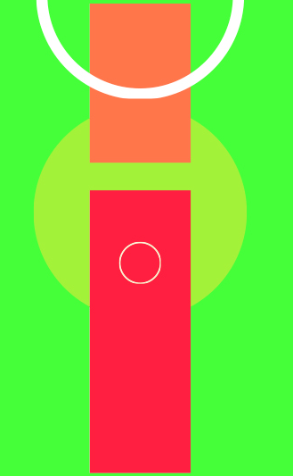
Vem är jag bland normerna?
Normide tsööpkedh Bryt normer
Del 5/6
REFLEKTIONSÖVNING
Ställ dig frågorna
EXEMPEL
Jag kan prata flytande samiska och
det ger mig fördelar i mina relationer inom samiska gemenskapen eftersom det öppnar upp fler möjligheter att delta aktivt i gemensamma kulturella och traditionella aktiviteter.
Vilka normer är jag en del av?
Vilka fördelar får jag som en del av normen?
TILLBAKA TILL METODER
Notes:
Reflektionsövning: Vem är jag bland normerna?
Om du tillhör normen kan det vara svårt att förstå hur andra kan begränsas av den. För att träna kan det därför vara viktigt att vända på perspektiven och se vem du är bland normerna och vilka fördelar det kan ge.
Ta dig tid att ”se dig själv” i olika delar av ditt liv, såsom i det samiska samhället i stort, på arbetet, fritid, i familj och andra sociala relationer.
Ställd dig frågorna:
Vilka normer är jag en del av?
Vilka fördelar får jag som en del av normen?
Skriv ner några normer du tillhör: Jag är en del av …och det ger mig fördelar i…

Slide 9
Att arbeta normmedvetet
Normide tsööpkedh Bryt normer
Del 6/6
TIPS
Börja med dig själv
Reflektera regelbundet över dina egna normer och föreställningar.
Lyssna aktivt
Var öppen för andras erfarenheter – även de som bryter mot dina invanda normer.
Synliggör normer
Sätt ord på de normer du ser i vardagen och i arbetet.
Utmana vänligt
Fråga varför vissa saker tas för givna och föreslå alternativ.
Skapa tryggare rum
Uppmuntra olikheter och säkra att olika röster får höras.
Var långsiktig
Normförändring tar tid – små steg är också viktiga framsteg.
TILLBAKA TILL METODER
Notes:
Presentationen ger tips på hur ni kan arbeta normmedvetet.
Finns det flera förslag i gruppen? Reflektera tillsammans.

Slide 10
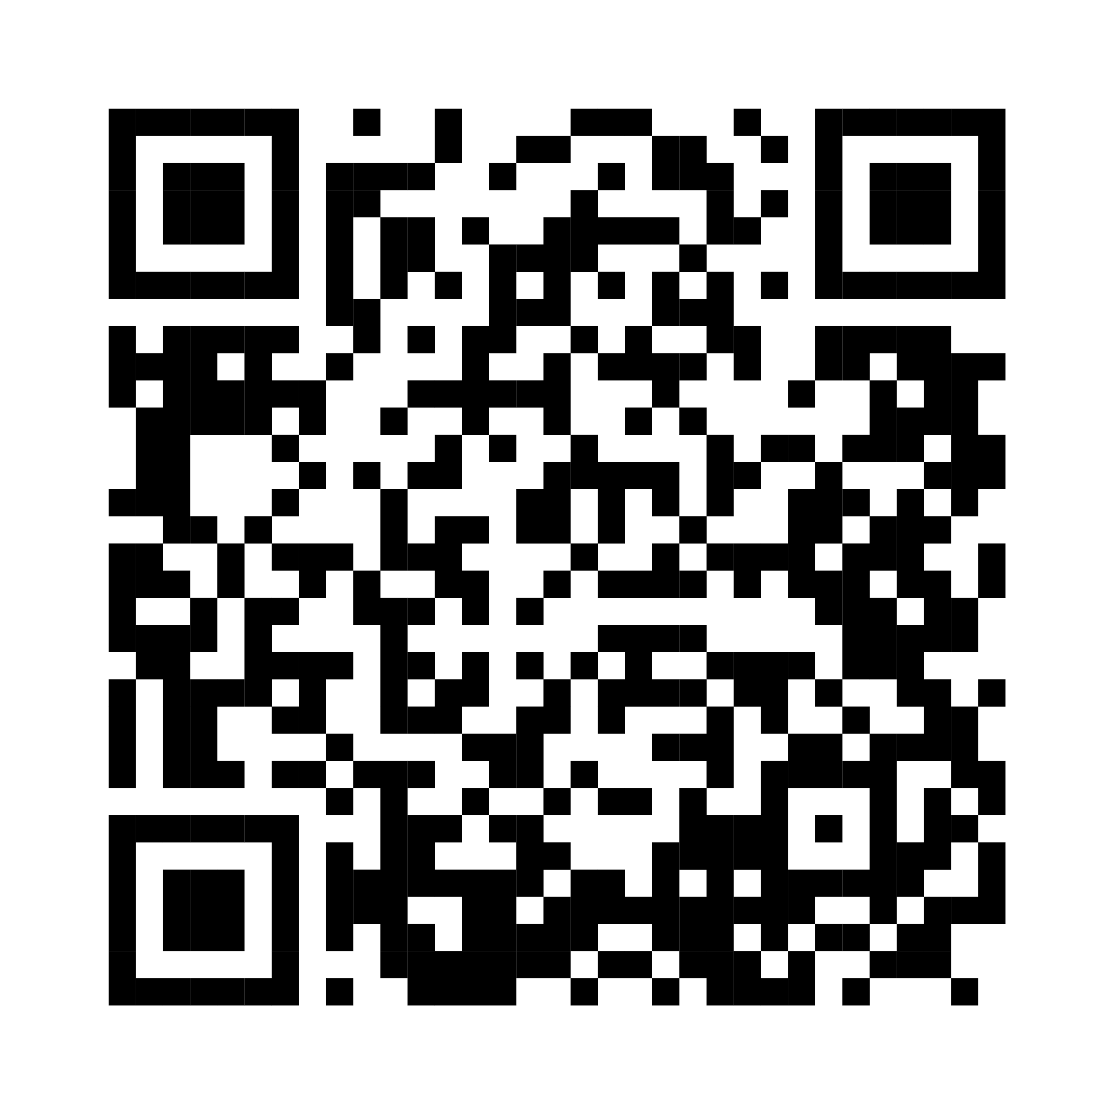
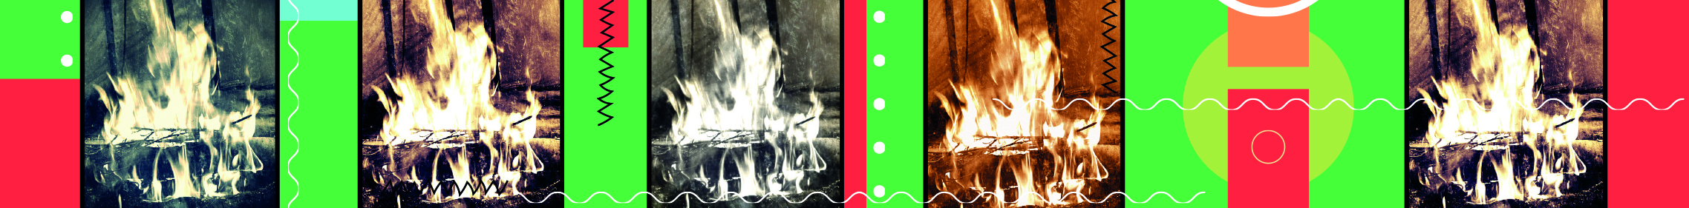
Nyfiken på att lära dig mer?
I handboken finns utbildningar och filmer
som tar upp:
Samisk hälsa
Våld mot samiska kvinnor
och hbtqi-samer
Minoritetsstress
Att arbeta för jämställdhet
Digital handbok för nedladdning
Notes:
Vill du lära dig mer?
Metoden finns i sin helhet i, normide tsööpkedh, bryt normer, på sidorna 10-13.
För snabb åtkomst kan du scanna QR‑koden.
Mer information om e-utbildningar och filmer hittar du i handboken på sida 44.

Slide 11

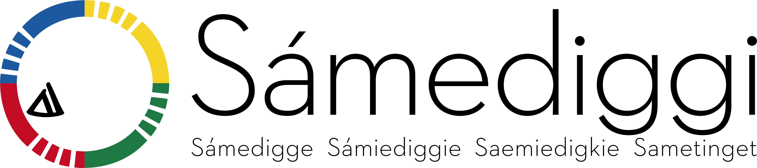
Tack
sametinget.se

